Slide 1
Escuela Normal de Educación Preescolar
Jardín de Niños “Amelia Vitela de García” T.M.
Clave: 05DJN0096E. Zona Escolar: 144
Educadora Titular: Nadia Ysela Lineares Juárez
Grado en el que realiza las prácticas: 1° (multigrado)
Total de niños: 28 Niños: 13 Niñas: 15
Alumna Practicante: Gabriela Guadalupe Rodríguez Díaz
Grado: 2°. Sección: “A”. Numero de lista: 19
Jornada de Práctica del 10 al 14 de diciembre del 2018

Slide 2
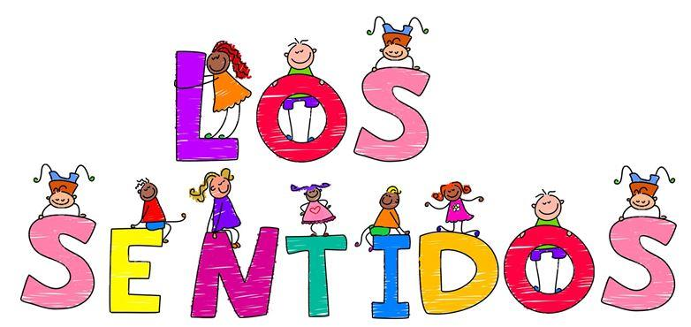
5 sentidos
P R O P Ó S I T O
Expone y escucha distintas opiniones haciendo uso del lenguaje oral en un ambiente de confianza y seguridad impuesto por la maestra, participa y convive en diversos juegos y actividades de forma colaborativa e individual basadas en acuerdos de convivencia armónica guiadas por el docente, que impliquen desarrollar conocimientos matemáticos como el conteo.
J O R N A D A D E P R Á C T I C A D E L 1 0 A L 1 4 D E D I C I E M B R E.

Slide 3
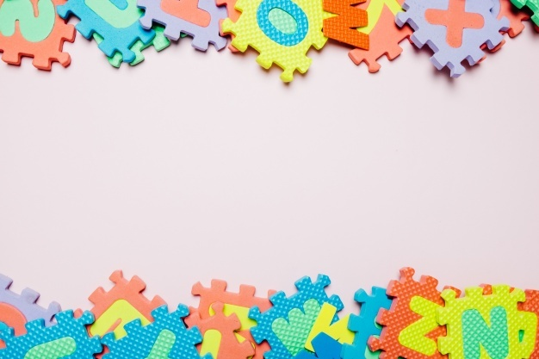
Campo de Formación Académica | Organizador curricular 1 | Aprendizaje esperado
Lenguaje y Comunicación | Oralidad | Solicita la palabra para participar y escucha las ideas de sus compañeros
 | Organizador curricular 2
 | Conversación
Campo de Formación Académica | Organizador curricular 1 | Aprendizaje esperado
Pensamiento Matemático | Número, álgebra y variación | Cuenta colecciones no mayores a 20 elementos
 | Organizador curricular 2
 | Número
Área de Desarrollo Personal y Social | Organizador curricular 1 | Aprendizaje esperado
Educación Socioemocional | Colaboración | Convive, juega y trabaja con distintos compañeros.
 | Organizador curricular 2
 | Inclusión

Slide 4
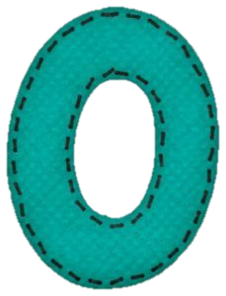
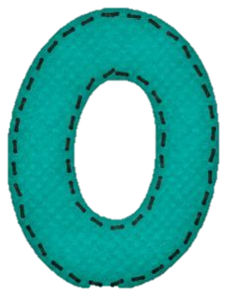
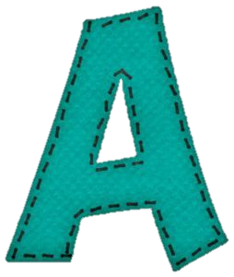
Hora | Lunes | Martes | Miércoles | Jueves | Viernes
9:00 a 9:20 | Activación física | Activación física | Activación física | Activación física | Activación física
9:20 a 9:45 | Conociendo mis sentidos | Memorama | Lotería de números | E. física | Dulces en mi asistencia
9:45 a 10:15 | Cuento: ´´Los cinco sentidos de nacho´´ | Contando las partes de mi cuerpo | La ruleta de los sentidos | E. Física | Clase de música
10:15 a 10:30 | LONCHE | LONCHE | LONCHE | LONCHE | LONCHE
10:30 a 11:00 | RECREO | RECREO | RECREO | RECREO | RECREO
11:00 a 11:25 | El rey pide | E. Física | Autonomía Curricular | Autonomía Curricular | ¿Cómo uso mis sentidos?
11:25 a 11:45 | Jugando con slime. | E. Física | Autonomía Curricular | Autonomía Curricular | ¿Qué hay en la caja?
11:45 a 12:13 | La papa caliente. | Interpretando mi cuento. | Autonomía Curricular | Autonomía Curricular | La telaraña

Slide 5
Momentos | Actividades, Organización y Consignas | Recursos | Día | Aprendizaje Esperado
INICIO | Conociendo mis sentidos I: Responde a cuestionamientos (¿sabes cuáles son los sentidos?, ¿qué partes del cuerpo los representan?, ¿cuántos son?) D: Sentado en el suelo formando un círculo con sus compañeros, explora el libro de los sentidos C: Explica qué sentido utiliza en la página que le toca. | • Libro de sentidos | Lunes 10 de diciembre | Convive, juega y trabaja con distintos compañeros.
 | Cuento: ´´Los cinco sentidos de nacho´´ I: Sentado en el suelo expone sus ideas ante los cuestionamientos (¿le gustan los cuentos?, ¿cuáles conoce?, ¿cuál es su favorito?) ve la portada del libro y responde (¿de qué cree que trata la historia?). D: Escucha la narración del cuento. C: Levanta la mano y responde (¿de qué trata?, ¿cuál es su parte favorita del cuento?, ¿cómo se llama el niño del cuento?). | • Cuento ´´Los cinco sentidos de nacho´´ | Lunes 10 de diciembre | • Solicita la palabra para participar y escucha las ideas de sus compañeros.
 | El rey pide I: Escucha indicaciones (jugaremos al rey pide, les pediré objetos y tienen que buscarlos dentro del salón y traerlos al rey) D: (el rey pide objetos relacionados a los cinco sentidos). Busca los objetos .(flor, campana, paleta, algodón, etc.). Cuenta los objetos pertenecientes a cada sentido. C: Levanta su mano y responde a los cuestionamientos(¿le gustó el juego?, ¿qué objeto le llevó al rey?, ¿a qué sentido pertenece?) | • Objetos que el rey pedirá | Lunes 10 de diciembre | • Convive, juega y trabaja con distintos compañeros. • Cuenta colecciones no mayores a 20 elementos • Solicita la palabra para participar y escucha las ideas de sus compañeros.

Slide 6
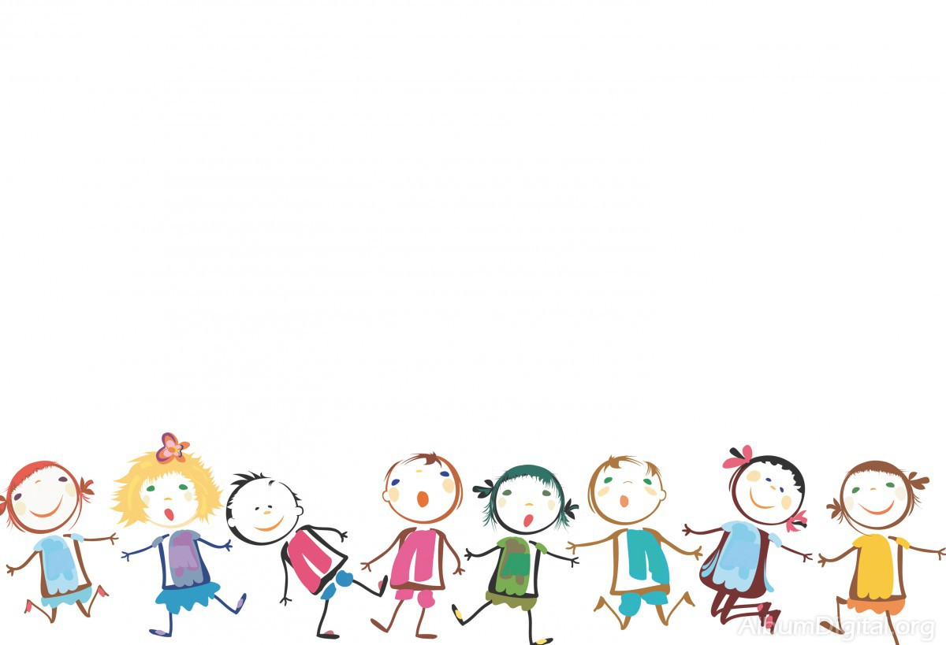
 | Interpretando mi cuento I: Sentado en el suelo escucha el cuento con títeres. D: Levanta la mano y participa, cuenta la historia y cambia sucesos como él los interpreta y utiliza los títeres. C: Responden a los cuestionamientos (¿cuál es su parte favorita del cuento?, ¿cuántos personajes hay?, ¿cuál es su personaje favorito?, ¿qué pasó al final?) | • Títeres • Cuento | Martes 11 de diciembre | • Convive, juega y trabaja con distintos compañeros. • Cuenta colecciones no mayores a 20 elementos • Solicita la palabra para participar y escucha las ideas de sus compañeros.

Slide 7
DESARROLLO | La ruleta de los sentidos I: Responde a cuestionamientos (¿sabe qué es esto? ¿cómo se utiliza?, ¿qué dibujos hay?). Escucha indicaciones de la maestra (pasa al frete y gira la ruleta, elige un dibujo que corresponda al sentido que le salió al girar la ruleta) D: Gira la ruleta, elige un dibujo según el sentido que le tocó y lo pega en donde corresponde. C: Levanta la mano y responde al cuestionamiento (¿cuántos dibujos hay en el sentido del olfato?, ¿cuántos dibujos hay en el del gusto?) | • Ruleta con los 5 sentidos. • Dibujos impresos. | Miércoles 12 de diciembre. | • Cuenta colecciones no mayores a 20 elementos
 | Memorama I: Expresa sus ideas respecto a: ¿sabes qué es un memorama?, ¿has jugado?, ¿recuerdas los sentidos? ¿cuáles son?, señala las partes de su cuerpo que le ayudan a utilizar los sentidos. Escucha indicaciones sobre el uso y reglas del memorama (comparte el juego con sus compañeros, elige dos cartas y si coinciden tendrá un par, si no es así las devuelve a su lugar, espera su turno) D: Juega por mesas de trabajo al memorama C: Responde a: ¿cuántos pares encontró?, dice qué sentido pertenece a cada par. | • Memorama Ejemplo: | Martes 11 de diciembre. | • Cuenta colecciones no mayores a 20 elementos • Convive, juega y trabaja con distintos compañeros.
 | Contando las partes de mi cuerpo I: Expone sus ideas y realiza las acciones en relación a las preguntas (¿qué dibujos ve en el cartel?, ¿para qué los utilizamos?, señala las partes de su cuerpo respecto a los dibujos que ven, ¿que hay a un lado de los dibujos?). Escucha indicaciones (Lo que ve en la cartulina está en la hoja que te daré, a un lado de cada dibujo de las partes del cuerpo hay dos cuadritos, va a colorear uno o dos cuadritos según la cantidad de ojos, nariz, boca, orejas y manos que tenga en su cuerpo). D: Colorea la cantidad de cuadritos que corresponde al número de ojos, nariz, boca, orejas y manos que tenga en su cuerpo. C: Levanta la mano y responde a los cuestionamientos (¿cuántos ojos tiene?, ¿cuántos cuadritos pintó en el dibujo de la boca que corresponde al gusto?). | • Cartel con la representación del contenido en las hojas individuales. • Hojas con los dibujos. • Colores | Martes 11 de diciembre. | • Solicita la palabra para participar y escucha las ideas de sus compañeros. • Cuenta colecciones no mayores a 20 elementos.
2

Slide 8
 | Lotería de números I: Exponen sus ideas sobre los cuestionamientos (¿han jugado a la lotería?, ¿cómo se juega?, ¿cómo se gana?, ¿qué personajes de la lotería conoce?) D: Escucha indicaciones (la lotería que va a utilizar es de números, cuando se mencione un número ustedes van a buscar en su tabla y si lo tienen ponen una ficha en él). Juega a la lotería. C: Socializa con sus compañeros (sobre cuantas fichas colocó en su tabla). | • Tablas de lotería de los números • Tarjetas • Fichas | Miércoles 12 de diciembre | • Cuenta colecciones no mayores a 20 elementos • Convive, juega y trabaja con distintos compañeros.
 | Jugando con slime I: Responde a los cuestionamientos (¿sabe qué es un experimento?, ¿ha hecho uno?, ¿conoce el slime?) D: Escucha las instrucciones (le daré los ingredientes para hacer un slime, escucharemos paso a paso: pone tres tapitas de resistol en el recipiente, después una tapita de detergente líquido y por último una tapa de espuma, pasaré a poner una gotita de colorante. Se llevan a cabo los pasos uno por uno y no se da el siguiente hasta que haya finalizado el anterior). Realiza el experimento, jugar con la masa, tiene contacto con ella (exploran el sentido de tacto). C: Exponen sus ideas ante (¿qué siente al tocar el slime? ¿qué sentido utiliza? ¿cuál es su aroma? ¿qué sentido usa al realizar esta acción?, ¿cuántos pasos seguió para realizar el experimento?, ¿cuántos ingredientes utilizó?). | • Resistol • Detergente líquido • Tapas • Espuma • Recipientes • Colorante vegetal con aroma | Lunes 10 de diciembre. | • Cuenta colecciones no mayores a 20 elementos • Convive, juega y trabaja con distintos compañeros.

Slide 9
 | ¿Qué hay en la caja? I: Escuchan las indicaciones (hoy vamos a jugar a adivinar qué hay en la caja con los ojos vendados, tomarán un objeto y lo van a explorar con las manos hasta saber qué es) D: Saca un objeto de la caja con los ojos vendados, lo manipula hasta adivinar qué objeto es. C: Cuenta cuántos objetos hay de cada sentido. Responde al siguiente cuestionamiento: ¿qué sentidos utilizamos?. | • Caja • Distintos objetos (flor, perfume, algodón, dulce, galletas, cascabel, campana, estambre, etc.) • Venda | Viernes 14 de diciembre | • Cuenta colecciones no mayores a 20 elementos

Slide 10
CIERRE | La telaraña I: Levanta la mano y expone sus ideas ante los cuestionamientos (¿sabe qué es una telaraña?, ¿cómo son?). Escucha indicaciones (responde una pregunta, se queda con la punta del estambre y la pasa al siguiente niño que participe, así hasta formar una telaraña con el estambre) D: Levanta la mano para participar, recibe la bola de estambre y responde preguntas con su reflexión personal ante las actividades realizadas durante la mañana de trabajo (¿qué aprendió hoy?, ¿cuál actividad fue su favorita?, ¿por qué fue su favorita?). Se queda con la punta del estambre y pasa la bola al siguiente compañero. C: Forma una telaraña al finalizar la actividad de preguntas y respuestas. | Bola de estambre. | Viernes 14 de diciembre | • Convive, juega y trabaja con distintos compañeros • Solicita la palabra para participar y escucha las ideas de sus compañeros.
 | ¿Cómo uso mis sentidos? I: Escucha indicaciones (pega los recortes que corresponden a cada sentido; uno en la vista, dos en tacto, tres en olfato, cuatro en gusto y cinco en oído) D: Recibe una hoja con los cinco sellos representativos a los sentidos y pegan los recortes de acuerdo a las indicaciones. C: Socializa con sus compañeros sobre sus respuestas en la actividad (¿qué dibujos puso en el sentido del olfato? ¿cuántos?) | • Hojas de máquina con los 5 sellos correspondientes a los sentidos . • Recortes | Viernes 14 de diciembre. | • Cuenta colecciones no mayores a 20 elementos • Convive, juega y trabaja con distintos compañeros.
 | Papa caliente I: Sentado en el suelo escucha indicaciones (mientras canta la canción de la ´´papa caliente´´ pasa el peluche, cuando termina la canción el que se queda con el peluche responde la pregunta) D: Juega a la papa caliente. Responde preguntas con su reflexión personal ante las actividades realizadas durante la mañana de trabajo (¿qué aprendiste hoy?, ¿cuál actividad fue tu favorita?, ¿por qué fue tu favorita?). C: Escucha atentamente a todos sus compañeros. Socializa la misma información en parejas. | • Peluche | Lunes 10 de diciembre | • Convive, juega y trabaja con distintos compañeros.

Slide 11
 | Dulces en mi asistencia I: Escucha la explicación de la maestra (durante la semana se tomó la asistencia depositando un dulce en la bolsita de su nombre, en orden pasa uno por uno a contar los dulces que juntó en la semana) D: Cuenta los dulces que recolectó durante la semana. C: Se come uno y responde: ¿qué sentido utilizaste para comer tu dulce?. | Registro de asistencia Dulces | Viernes 14 de diciembre | • Cuenta colecciones no mayores a 20 elementos.

Slide 12
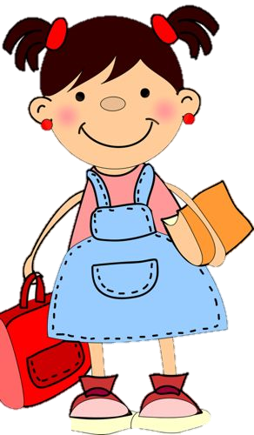
Adecuaciones Curriculares: Motivar a Gerardo para que participe. Asignar gafetes de ´´ayudantes´´ (para repartir materiales) a Mauricio y Dariel. Distribuir a los alumnos de segundo, uno en cada mesa de trabajo. Asignar gafete de ´´mejor amigo´´ (para ayudar a sus compañeros durante el día) a Sofía. Incluir a Christopher.
Observaciones:
___________________________ ________________________
Firma del alumno(a) Firma del educador (a)
_____________________________
Firma de asesor de
Práctica profesional

Slide 13
Indicador para evaluar actividades que pertenecen al campo de Lenguaje y comunicación y favorecen el aprendizaje esperado: Solicita la palabra para participar y escucha las ideas de sus compañeros.
Indicadores | Lo hace solo | Lo hace con ayuda | No lo hace | Observaciones
Usa el lenguaje para compartir sus ideas.
Respeta turnos.
Levanta la mano para participar.
Escucha a sus compañeros.
Sigue indicaciones.
Muestra interés por la lectura.

Slide 14
Indicador para evaluar actividades que pertenecen al Campo de Pensamiento Matemático y favorecen el aprendizaje esperado: Cuenta colecciones no mayores a 20 elementos.
Indicadores | Lo hace solo | Lo hace con ayuda | No lo hace | Observaciones
Cuenta del 1 al 20.
Usa y nombra los números que sabe.
Asigna un número a cada objeto de una colección que se le muestra.
Comprende que el último número que menciona al contar una colección es el total de objetos.
Identifica el orden de los números que conoce

Slide 15
Indicador para evaluar actividades que pertenecen al Área de Desarrollo Personal y Social: Educación Socioemocional y favorecen el aprendizaje esperado: Convive, juega y trabaja con distintos compañeros.
y favorecen el aprendizaje esperado:
Indicadores | Lo hace solo | Lo hace con ayuda | No lo hace | Observaciones
Utiliza las ´´palabras mágicas´´ (gracias, por favor, permiso y perdón)
Comparte materiales.
Convive y trabaja con todos los compañeros de forma colaborativa.
Respeta los materiales de los demás.
Respeta reglas de convivencia.

